Slide 1

KiÓm tra bµi cò
Câu 1: Nêu kết luận về lực từ?
Dòng điện chạy qua dây dẫn thẳng hay dây dẫn có hình dạng bất kì đều gây ra tác dụng lực từ lên kim nam châm đặt gần nó.Ta nói dòng điện có tác dụng từ.
Câu 2: Nêu kết luận về từ trường? Nêu cách nhận biết từ trường?
- Không gian xung quanh nam châm, xung quanh dòng điện có khả năng tác dụng lực từ lên kim nam châm đặt trong nó.Ta nói trong không gian đó có từ trường.
- Tại mỗi vị trí nhất định trong từ trường của thanh nam châm hoặc của dòng điện, kim nam châm đều chỉ một hướng xác định.
Cách nhận biết từ trường: Dùng kim nam châm (nam châm thử) đưa vào không gian cần kiểm tra. Nếu có lực từ tác dụng lên kim nam châm thì nơi đó có từ trường. Và ngược lại.

Slide 2
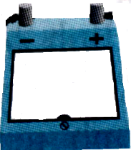
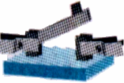


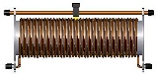
ĐẶT VẤN ĐỀ
Ta đã biết xung quanh nam châm, xung quanh dòng điện có từ trường.
N
S
Vậy làm thế nào để hình dung ra từ trường và nghiên cứu đặc đặc tính của nó một cách dễ dàng, thuận lợi?

Slide 3
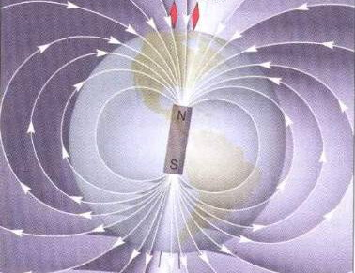
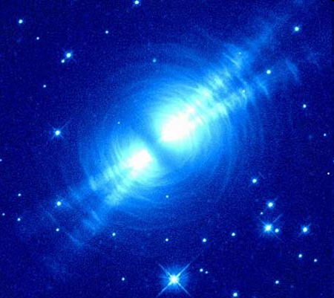
TIẾT 23: TỪ PHỔ - ĐƯỜNG SỨC TỪ
s
N

Slide 4
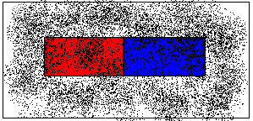
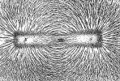

I. TỪ PHỔ:
1. Thí nghiệm: hình 23.1
Rắc đều một lớp mạt sắt lên tấm nhựa trong, phẳng. Đặt tấm nhựa này trên một thanh nam châm rồi gõ nhẹ. Quan sát hình ảnh mạt sắt trước và sau khi gõ trả lời câu hỏi sau:
Trước khi gõ
Sau khi gõ
1.Trước khi gõ các mạt sắt sắp xếp như thế nào?
Các mạt sắt được sắp xếp ở mọi vị trí không tuân theo một trật tự nào cả.
2. Sau khi gõ các mạt sắt xung quanh nam châm được sắp xếp như thế nào?
Các mạt sắt được sắp xếp thành những đường cong nối từ cực này sang cực kia của nam châm.
3. Càng ra xa nam châm các đường mạt sắt như thế nào?
Càng ra xa nam châm các đường này càng thưa dần.

Slide 5
I. TỪ PHỔ:
1. Thí nghiệm: hình 23.1
2. Kết luận:
- Trong từ trường của thanh nam châm, mạt sắt được sắp xếp thành những đường cong nối từ cực này sang cực kia của nam châm.
hình 23.1
- Càng ra xa nam châm các đường này càng thưa dần
- Nơi nào mạt sắt dầy thì từ trường mạnh, nơi nào mạt sắt thưa thì từ trường yếu.
- Hình ảnh mạt sắt xung quanh nam châm được gọi là từ phổ.
- Từ phổ cho ta một hình ảnh trực quan về từ trường.

Slide 6
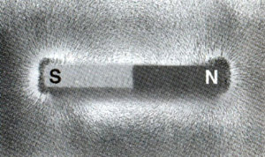
II. ĐƯỜNG SỨC TỪ
1. Vẽ và xác định chiều đường sức từ:
a/ Dùng bút tô dọc theo các đường mạt sắt nối từ cực nọ sang cực kia của nam châm
N
S

Slide 7
II. ĐƯỜNG SỨC TỪ
1. Vẽ và xác định chiều đường sức từ:
b/ Dùng các kim nam châm nhỏ đặt nối tiếp nhau trên một đường sức từ vừa vẽ được.
Nhận xét về sự sắp xếp của các kim nam châm nằm dọc theo một đường sức từ?
Các kim nam châm nối đuôi nhau dọc theo một đường sức từ. Cực Bắc của kim này nối với cực Nam của kim kia.
N
S
Người ta qui ước: chiều đường sức từ là chiều đi từ cực Nam đến cực Bắc xuyên dọc kim nam châm đặt cân bằng trên đường sức từ đó.
c. Hãy dùng mũi tên đánh dấu chiều các đường sức từ vừa vẽ được.
Đường sức từ có chiều đi vào cực nào và đi ra từ cực nào của thanh nam châm?
Bên ngoài thanh nam châm, các đường sức từ chiều đi ra từ cực Bắc,đi vào cực Nam.

Slide 8
II. ĐƯỜNG SỨC TỪ
1. Vẽ và xác định chiều đường sức từ:
2. Kết luận:
Các kim nam châm nối đuôi nhau dọc theo một đường sức từ. Cực Bắc của kim này nối với cực Nam của kim kia.
Người ta qui ước: chiều đường sức từ là chiều đi từ cực Nam đến cực Bắc xuyên dọc kim nam châm đặt cân bằng trên đường sức từ đó.
Mỗi đường sức từ có một chiều xác định. Bên ngoài nam châm, các đường sức từ có chiều đi ra từ cực Bắc, đi vào cực Nam của nam châm.
Nơi nào từ trường mạnh thì đường sức từ dày, nơi nào từ trường yếu thì đường sức từ thưa.

Slide 9
TỪ TRƯỜNG CỦA TRÁI ĐẤT
s
N

Slide 10
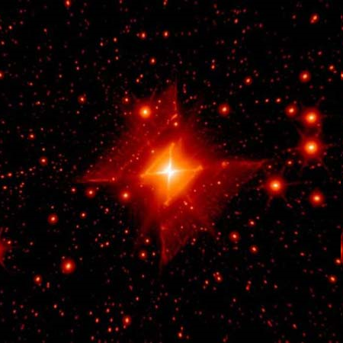
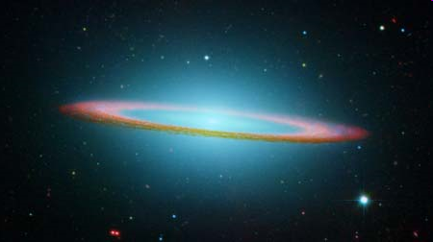
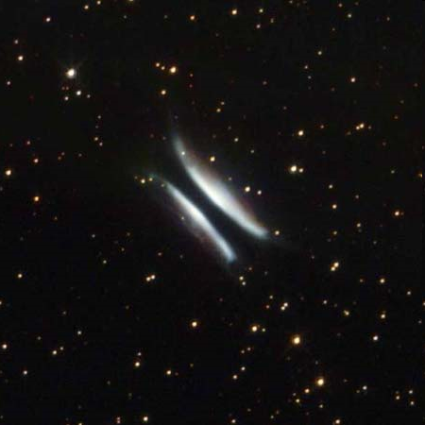
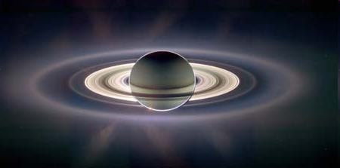
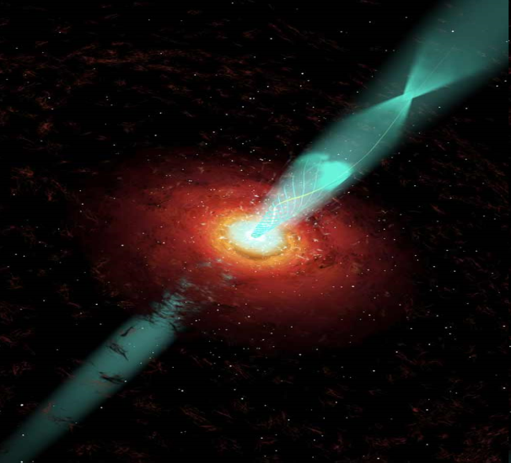
MỘT SỐ HÌNH ẢNH VỀ TỪ PHỔ
Góc vuông tinh vân rực đỏ
Vành mũ giải ngân hà trên tia hồng ngoại
Hamburger Gomez
Những “chiếc nhẫn” của sao thổ
Quả trứng tinh vân
Từ phổ sao hoả

Slide 11
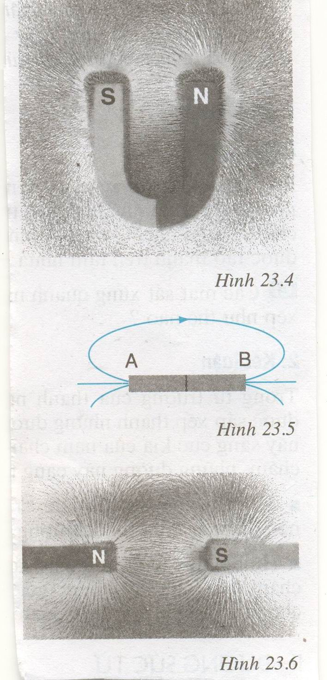
III. VẬN DỤNG:
C4 : Cho hình ảnh từ phổ của nam châm chữ U. Dựa vào đó, hãy vẽ các
đường sức từ và chiều của nó. Nhận xét về dạng đường sức từ ở khoảng giữa hai từ cực.
Ở khoảng giữa hai từ cực của nam châm chữ U, các đường sức từ gần như song song.
N
S

Slide 12
III. VẬN DỤNG:
C5 : Biết chiều một đường sức từ của thanh nam châm thẳng như hình bên. Hãy xác định tên các từ cực của nam châm.
A B
N
S
Đầu A của nam châm là từ cực Bắc, đầu B của nam châm là từ cực Nam

Slide 13
III. VẬN DỤNG:
C6: Cho hình ảnh từ phổ của hai nam châm đặt gần nhau. Hãy vẽ một số đường sức từ và chỉ rõ chiều của chúng.

Slide 14
III. VẬN DỤNG:
1. Xác định tên của các từ cực trong 2 hình vẽ sau
A
B
N
S

Slide 15
III. VẬN DỤNG:
2. Cho biết trong 4 đường sức từ sau chỉ có 1 đường vẽ sai chiều. Em hãy chỉ ra đường nào vẽ sai rồi xác định các cực của nam châm?
4
3
A
N
S
B
2
1

Slide 16
III. VẬN DỤNG:
3. Hãy cho biết kim nam châm nào nằm sai hướng trong từ trường của nam châm.
1
2
3
S
N
4

Slide 17
N-B
1
BÀI TẬP VẬN DỤNG:
B-N
1
Trong mỗi hình vẽ sau là một nam châm và bốn vòng tròn để biểu diễn bốn vị trí của các la bàn. Hãy dùng mô hình kim nam châm gắn vào cho đúng chiều quy ước.
N-B
2
B-N
2
S
N
N
S

Slide 18



HƯỚNG DẪN VỀ NHÀ
Học hiểu phần ghi trọng tâm của bài
Làm các bài tập SBT
Đọc trước bài 24: “ Từ trường của ống dây có dòng điện chạy qua”

